Slide 1
Алати за цртање геометријских фигура

Slide 2
Садржај
Тачка и дуж
Изломљена и крива линија
Правоугаоник и квадрат
Елипса и круг
Спирала
Попуна и контурне линије објекта

Slide 3
Алатка за цртање тачке
Draw freehand lines (P)

Slide 4
Цртање тачке
(CTRL+клик)

Slide 5
Алатка за означавање објекта
Select and transform objects (S)

Slide 6
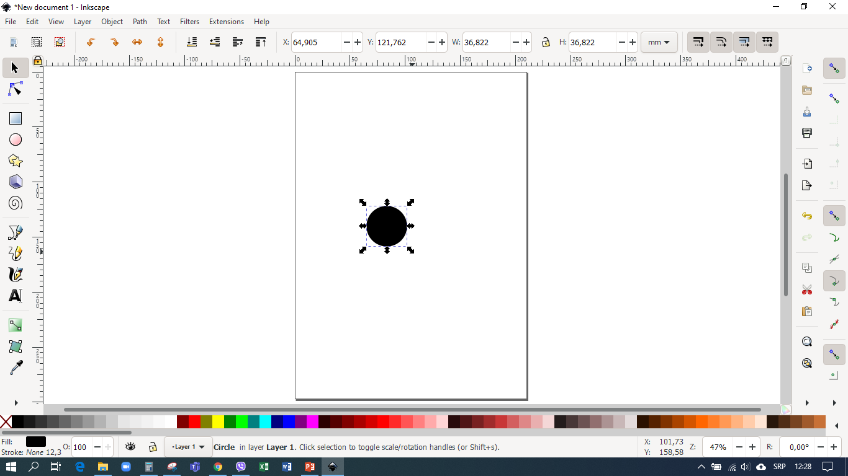
Увећавање објекта

Slide 7
Алатка за цртање дужи
Draw Bezier curves and straight lines (B)

Slide 8
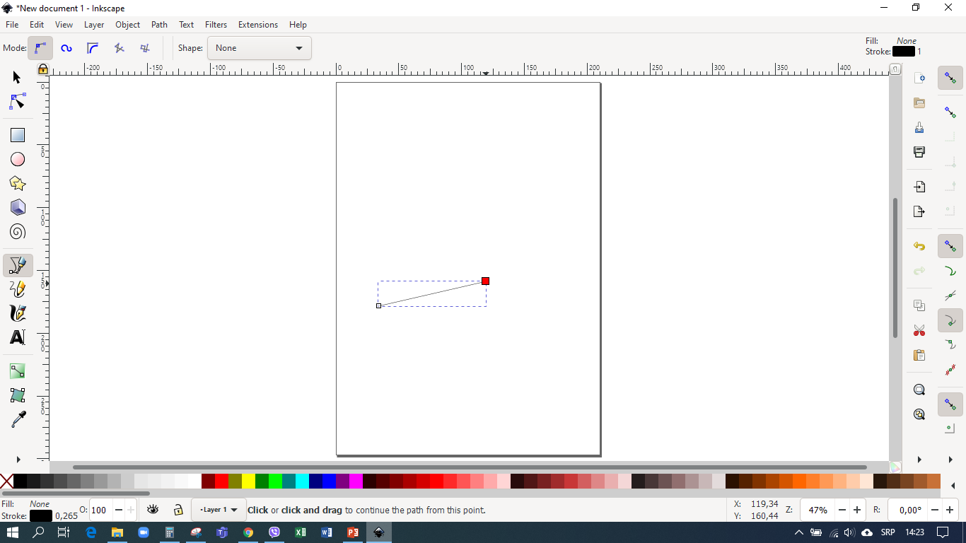
Цртање дужи
Почетна тачка – клик
Крајња тачка – двоклик

Slide 9
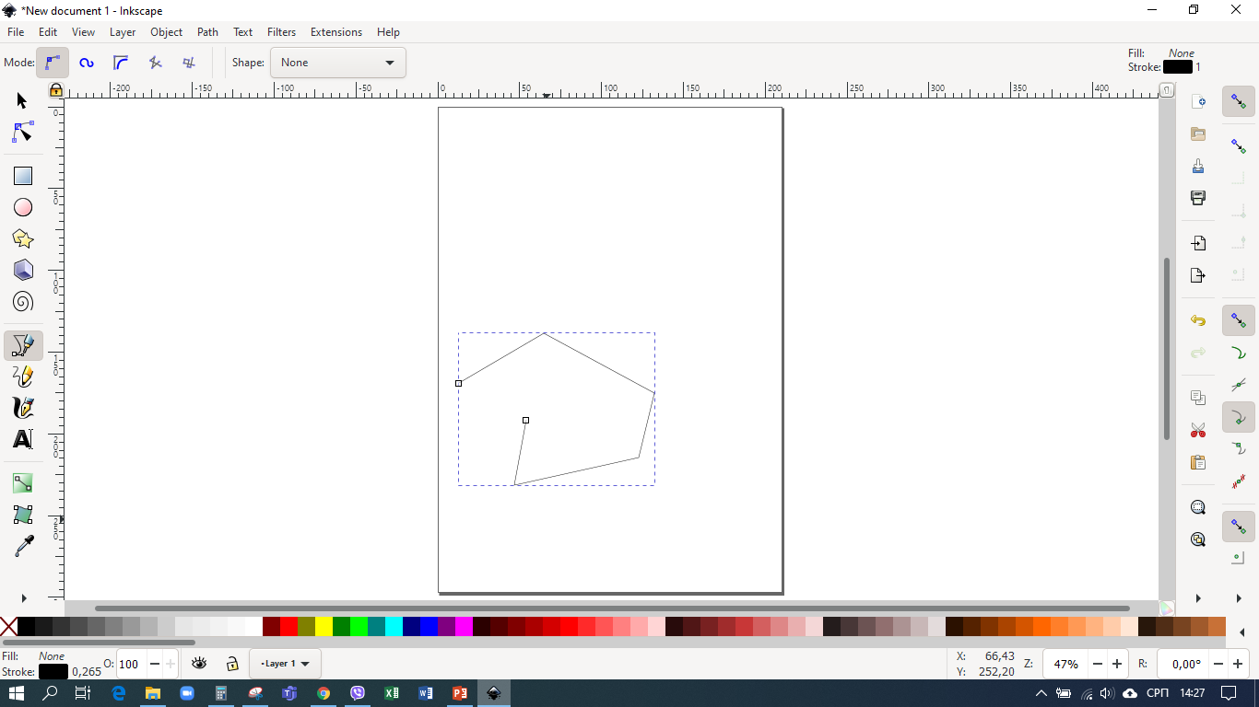
Цртање изломљене линије
Почетна и остале тачке – клик
Крајња тачка – двоклик

Slide 10
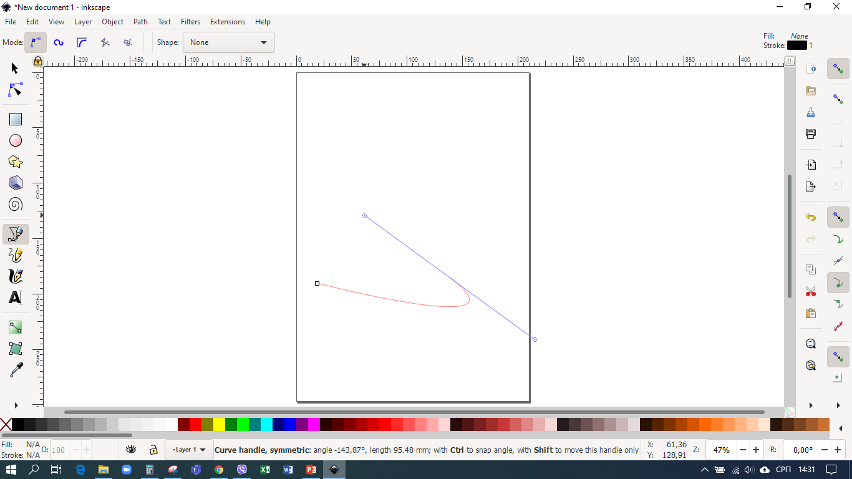
Цртање криве линије
Почетна тачка – клик
Са задржаним кликом помјерати курсор
Крајња тачка – двоклик

Slide 11
Алатка за цртање правоугаоника
Create rectangles and squares (R)

Slide 12
Цртање правоугаоника
Превлачењем уз задржан клик дијагонално (наспрамна тјемена)

Slide 13
Заобљивање тјемена правоугаоника

Slide 14
Цртање квадрата
Превлачењем уз задржан клик + SHIFT

Slide 15
Алатка за цртање елипсе и круга
Create circles, ellipses and arcs (E)

Slide 16
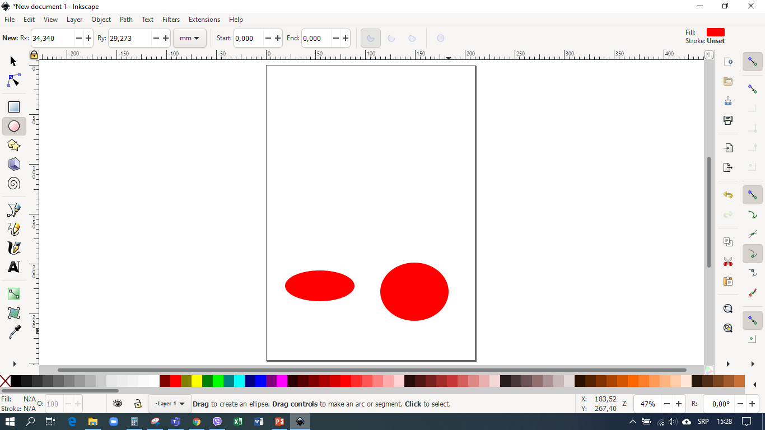
Цртање елипсе и круга
Елипса - превлачењем уз задржан клик
Круг - превлачењем уз задржан клик + SHIFT

Slide 17
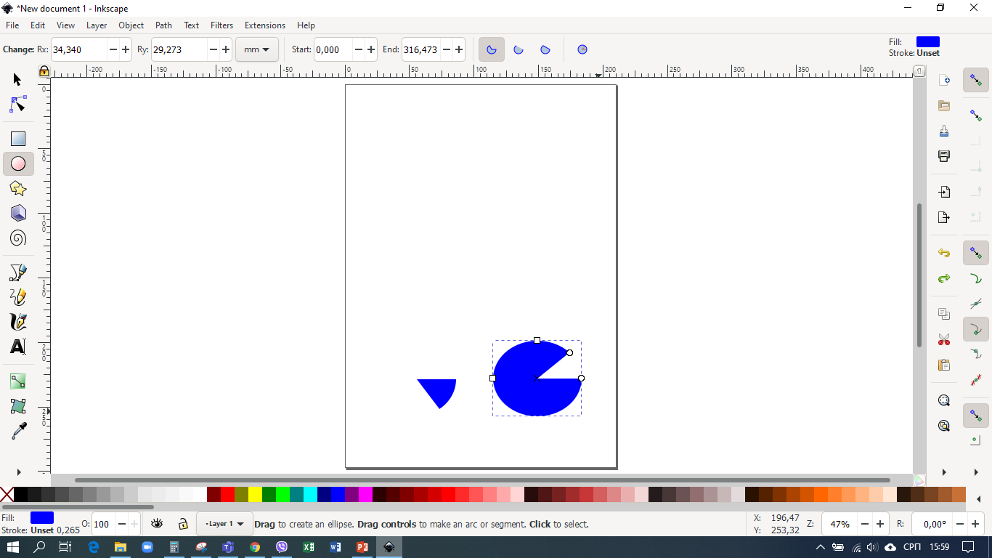
Цртање кружног лука и кружног исјечка

Slide 18
Алатка за цртање многоугла и звијезде
Create stars and polygons (*)

Slide 19
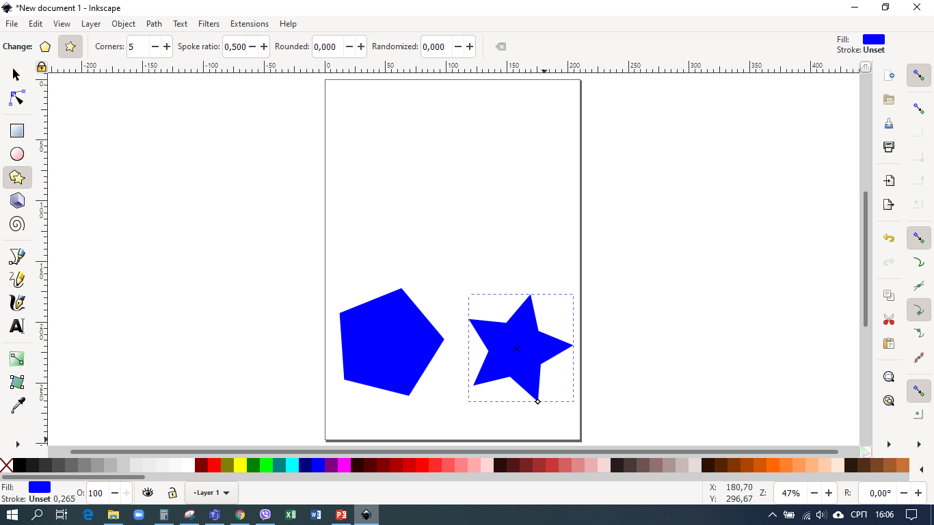
Цртање многоугла и звијезде

Slide 20
Алатка за цртање спирале
Create spirals (I)

Slide 21
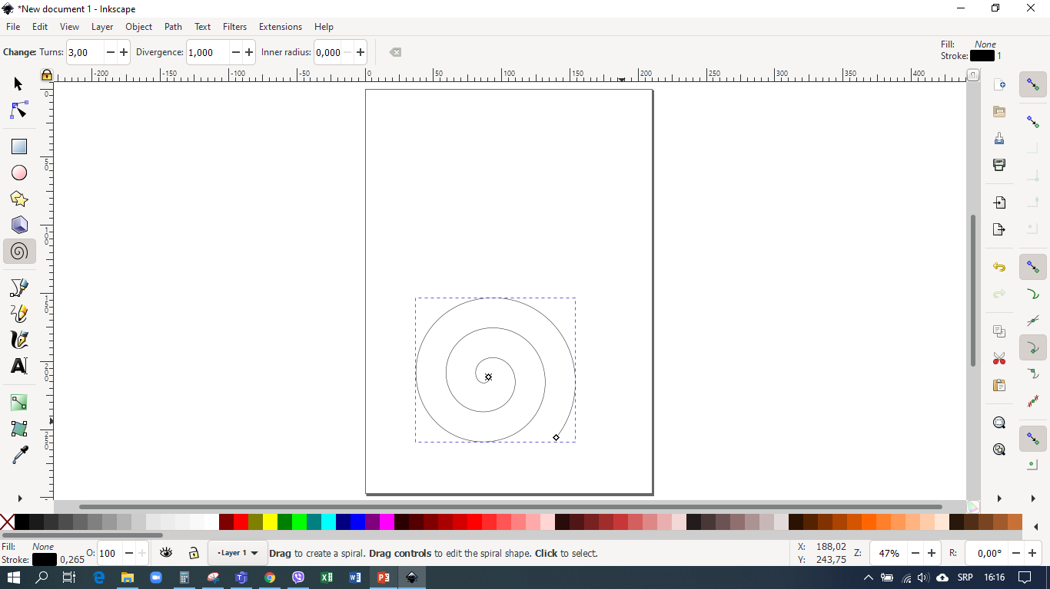
Цртање спирале

Slide 22
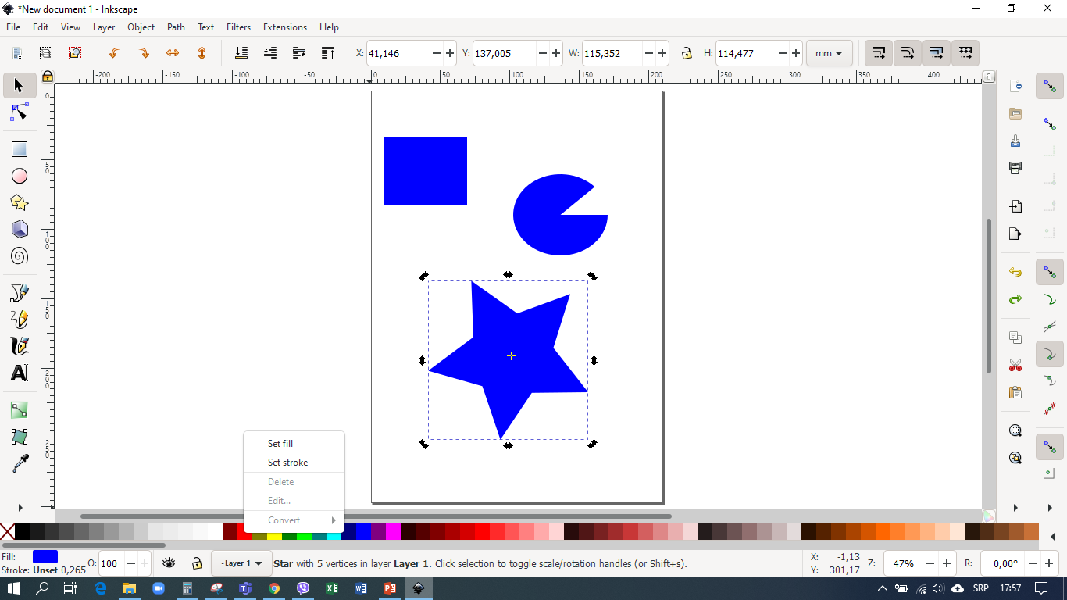
Подешавање попуне објекта
1. Означити објекат
2. Десни клик на жељену боју
3. Set fill

Slide 23
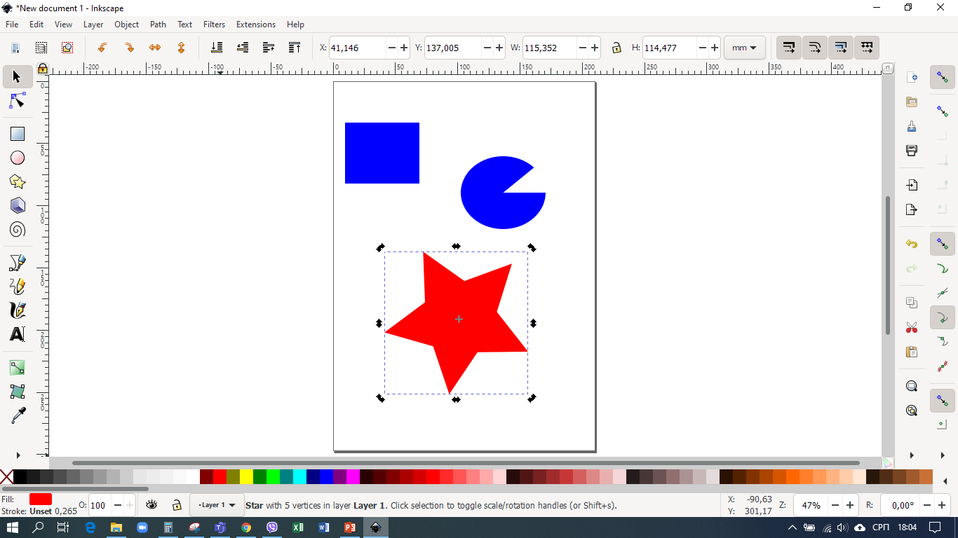
Подешавање попуне објекта

Slide 24
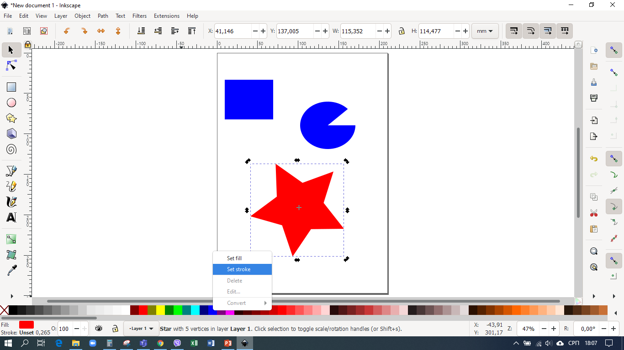
Подешавање контурних линија објекта
1. Означити објекат
2. Десни клик на жељену боју
3. Set stroke

Slide 25
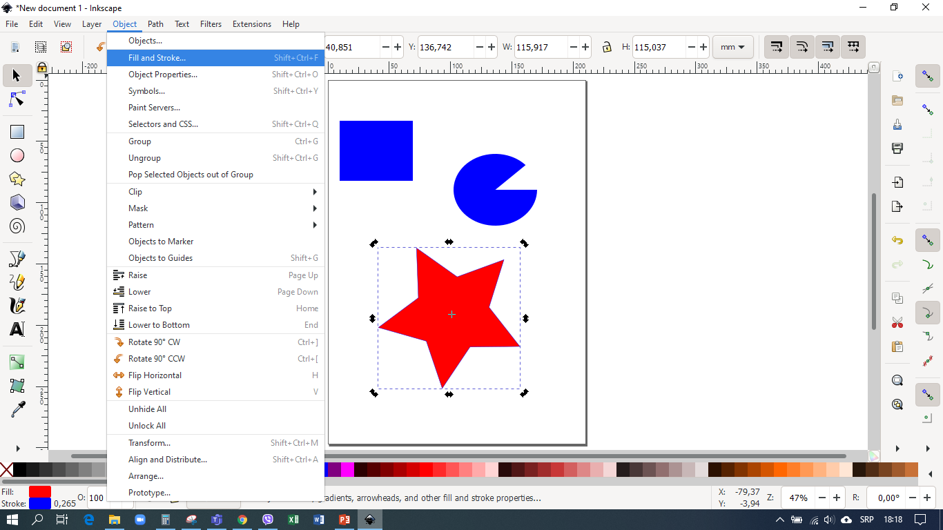
Подешавање контурних линија објекта
1. Objects
2. Fill and stroke…

Slide 26
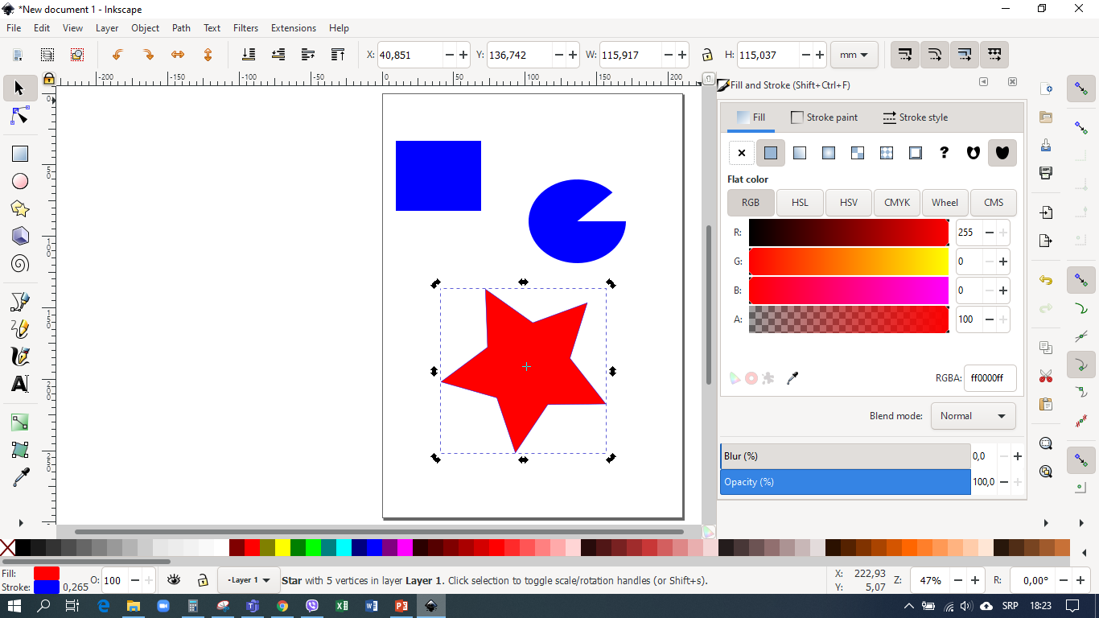
Stroke style

Slide 27
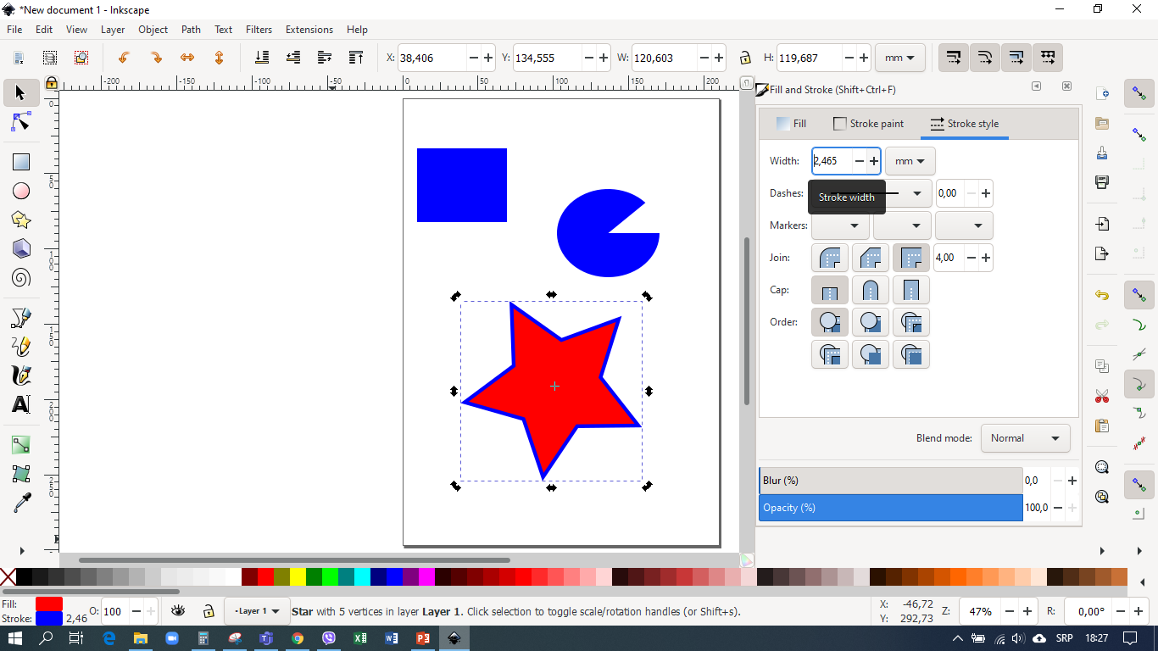
Подешавање контурних линија објекта
Width

Slide 28
Домаћи задатак
Вјежба 2.2. (уџбеник, страна 37)

